Slide 1
Презентация по обж «Когда ребёнок один дома»
МБДОУ «Детский сад № 20» город Нижний Новгород

Slide 2
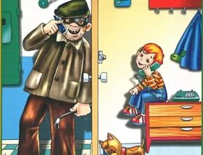
Не разговаривай по телефону с незнакомыми людьми
Если телефон звонит, Кто-то в трубку говорит: – Как тебя зовут, малыш? Дома с кем сейчас сидишь? И куда же я попал? Номер я какой набрал? – Ничего не отвечай, Срочно маму подзывай! Если взрослых дома нет, Не веди ни с кем бесед, – До свидания! – скажи, Быстро трубку положи!

Slide 3
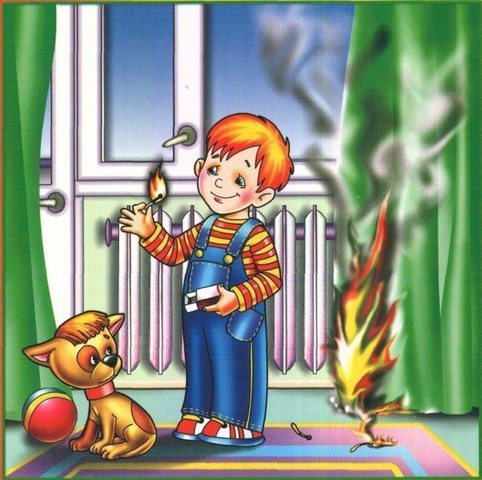
Не бери спички в руки
В зажигалке или спичке - Огонёчек – невеличка Просит: «Поиграй со мной, Я ведь робкий и ручной». Но плохая он игрушка: Подожжёт диван, подушку, Книжки, стол, ковёр, обои, И большой пожар устроит. Что запомнить мы должны? Спички детям не нужны!

Slide 4
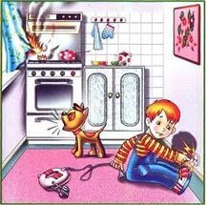
Не включай электроприборы
Ты, малыш, запомнить должен: Будь с розеткой осторожен! С ней никак нельзя играть, Гвоздики в неё совать. Сунешь гвоздик ненароком – И тебя ударит током, Так ударит, что, прости, Могут даже не спасти. Дело кончится бедой – Ток в розетке очень злой. Ток не страшен проводам, Но зато опасен нам. Потому нельзя вам, детки, Ничего совать в розетки.

Slide 5
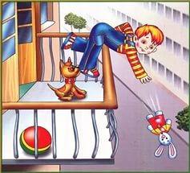
Не выходи на балкон
Балкон – не место для игры,
Без взрослого туда не выходи.
Опасно там играть и веселиться,
Ты можешь с высоты большой свалиться.

Slide 6
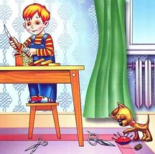
Не бери колющие и режущие предметы
Не играйте острыми Вилками, ножами. Ведь такой «игрушкой» просто Что-нибудь поранить. Будет больно, будет грустно, Мама наругает... Неужели вам игрушек В доме не хватает?

Slide 7
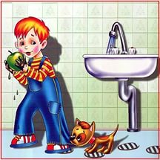
Мой руки перед едой
Нужно, друзья, за здоровьем следить. И потому полагается мыть Фрукты и овощи перед едой Чисто и тщательно тёплой водой. Чтоб не тревожить врачей-докторов, Смоешь микробы – и будешь здоров! Мытое яблочко ярче блестит, Да и живот от него не болит.

Slide 8
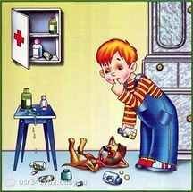
Не бери таблетки и незнакомые предметы
Есть в квартире много скляночек, Разных тюбиков и баночек. В них хранятся средства разные, Даже иногда опасные. Кремы, пасты и таблеточки В рот тащить не надо, деточки – Отравленье обеспечено И здоровье изувечено!

Slide 9
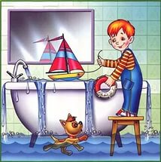
Не включай воду в ванной и раковине
Если кран сорвался, то, Чтоб не начался потоп, Нужно шкаф в стене открыть И всю воду перекрыть. А где шкаф найти тот самый, Пусть покажут папа с мамой.
Помни: в ванне и под душем Фен тебе совсем не нужен! Плеер тоже подождёт – До него дойдёт черёд! В ванне ты пока сидишь, Обойдись без них, малыш. Если рядом есть вода, Электричество – беда!

Slide 10
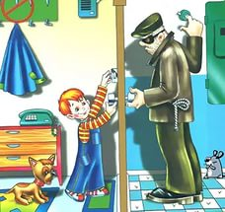
Не открывай дверь незнакомым людям
Коль дверной звонит звонок Посмотри сперва в глазок, Кто пришёл к тебе, узнай, Но чужим не открывай! Если нет глазка, тогда «Кто там?» спрашивай всегда, А не станут отвечать – Дверь не вздумай открывать! Если в дверь начнут ломиться, То звони скорей в полицию!

Slide 11
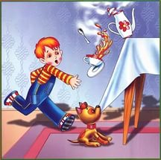
Не подходи к горячей еде
Может стать и чай опасным, Коль горячий он ужасно. Если в чашке кипяток, Надо обождать чуток. Хоть не очень то удобно, Но не все вокруг съедобно. Сделанной в игре еды Никогда не пробуй ты.
Когда в кастрюле кипяток, Не прикасайся к ней, дружок, И очень осторожен будь: Ее так просто обернуть! Поверь: кипящая вода Была опасною всегда!

Slide 12
Внимание!
Если в доме вспыхнет пламя, Вряд ли справитесь вы сами, Перед тем как спорить с ним Наберите … (01)
Если в доме пахнет газом, Форточки откройте сразу, Не включайте свет в квартире И звоните … (04)
Если видишь преступленье Иль к нему приготовленье, Граждан защити права, Набери скорей … (02)
Помни мамин телефон, Пригодиться может он. Если ты один остался, Заблудился, потерялся, Подойди к прохожей даме, Пусть твоей позвонит маме.
Если человеку плохо, Толку нет вздыхать и охать, Срочно номер набери Скорой помощи… (03)

